Slide 1
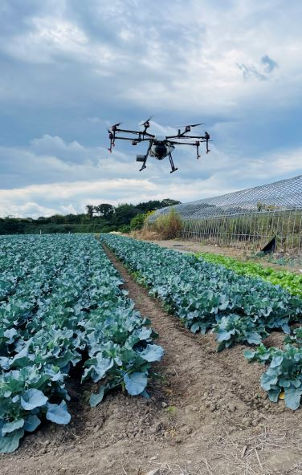
農業用ドローン農薬散布
令和８年度
普及実証支援事業
補助金額
対象作物
委託費（消費税除）の１/２
ばれいしょ、ブロッコリー、玉ねぎ、
レタス、カンキツ、小麦 等
※1交付10万円まで
※単価は1,250円/10aまで
※但し、水稲は対象外
要件
（1） 2戸以上の市内農業者の団体が同じ作物で実施すること
（2）市内圃場での実施 （3）農薬は農水省が認めるものに限る
（4）農薬散布が可能な資格を有する事業者への委託に限る
（5）防除に関して他に補助金を受けていないこと
（6）申請は1農業者につき年度内に1度のみ（申請は１作物のみ）
（７）散布回数は１農業者あたり２回まで（追加）
申し込み
防除の10日前までに裏面「希望調書」（地番・面積・散布回数）を窓口・メール・FAX等で提出
※申請にあたり見積書が必要です。
※補助金の振込は原則、業者へ委託代金を支払った後になります。
南島原市 農林課 農業戦略班（担当：山下）
TEL ：0957-73-6661 FAX：0957-82-0217
Mail :nougyousenryaku@city.minamishimabara.lg.jp

